Slide 1




AnonimaData
Scalable Service for Privacy-Preserving Dataset Anonymization
Scalable and Reliable Systems
DANILA MELELEO
VALENTINA DE RESPINIS

Slide 2
01. Problema e soluzione
02. Obiettivo del progetto
03. Panoramica dell’architettura
Agenda
04. Flusso operativo utente
05. Algoritmi di anonimizzazione
06. Scelte tecniche ed implementative
07. Deployment e scalabilità su GCP
08. Conclusioni e prossimi passi
AnonimaData

Slide 3




Problema e soluzione
Il problema
Perchè anonimizzare?
La soluzione
Condividere i dati è essenziale ma
rischioso
Le persone possono essere
ri-identificate da attributi semplici
I dati sensibili richiedono protezioni
migliori
Rimuovere i nomi non è sufficiente
87% dei cittadini USA è identificabile in
questo modo
Le tecniche tradizionali, come la
pseudonimizzazione, sono deboli
AnonimaData: una piattaforma
web scalabile
Algoritmi di anonimizzazione
configurabili
Cloud-based, user-friendly
AnonimaData
01
Notes:
Oggi condividere i dati è fondamentale in moltissimi settori, ma rappresenta un rischio serio per la privacy. Anche quando togliamo nomi ed email, non basta: le persone possono comunque essere ri-identificate usando attributi molto semplici, come età, genere e codice postale. Infatti, uno studio molto famoso di Latanya Sweeney ha dimostrato che l’87% della popolazione americana può essere identificata solo con queste tre informazioni.
Ecco perché le tecniche tradizionali di protezione, come la semplice pseudonimizzazione, non sono più sufficienti. Servono strumenti più avanzati e soprattutto più flessibili per garantire davvero l’anonimato.
Per risolvere questo problema abbiamo sviluppato AnonimaData: una piattaforma web scalabile, semplice da usare, che permette di applicare diversi algoritmi di anonimizzazione configurabili direttamente dall’utente, con la massima sicurezza e adattabilità

Slide 4



Obiettivo del Progetto
Funzionalità Principali
Caratteristiche Tecniche
Obiettivo
Consentire agli utenti di caricare dataset in modo sicuro (CSV o JSON)
Applicazione completamente deployata su Google Cloud Platform
Sviluppare una piattaforma web scalabile e affidabile per l’anonimizzazione di dataset
Offrire una selezione di algoritmi di anonimizzazione configurabili
Infrastruttura gestita tramite Terraform per garantire scalabilità e riproducibilità
Generare versioni anonimizzate dei dati da scaricare e salvare su database e storage cloud
Supporto per dataset tabellari di qualsiasi schema o tipo di dato
Fornire un’interfaccia semplice e accessibile per gestire il processo
AnonimaData
02
Notes:
Il nostro obiettivo era creare una piattaforma web scalabile e facile da usare per aiutare chi lavora con i dati a garantire la privacy prima di condividerli o analizzarli. La piattaforma permette di caricare dataset, scegliere diversi algoritmi di anonimizzazione, configurare i parametri, visualizzare l’anteprima dei dati anonimizzati e scaricarli in totale sicurezza. Tutta l’infrastruttura è gestita su Google Cloud tramite Terraform, per garantire efficienza e scalabilità. In questo modo, aiutiamo gli utenti a bilanciare privacy e utilità dei dati in modo semplice ed efficace

Slide 5



Panoramica dell’architettura
Frontend
(React + Vite)
Backend
(FastAPI – Python)
Cloud Infrastructure
(GCP + Terraform)
Sviluppata in React, bundleizzata con Vite
API REST sviluppata con FastAPI
Deploy su Google Cloud Platform (Cloud Run)
Build statica servita da Nginx in container Docker
Autenticazione tramite OAuth 2.0 (Google) con verifica token Firebase
Gestione infrastruttura cloud e risorse tramite Terraform
Containerizzata con Docker, deployata su Cloud Run
Logging centralizzato con Cloud Logging
Comunicazione diretta con Firebase Authentication lato client
Salvataggio metadati e gestione dati persistenti nel DB
AnonimaData
03
Notes:
Il nostro sistema è organizzato in tre livelli principali: frontend, backend e infrastruttura cloud. L’utente interagisce con una semplice interfaccia web sviluppata in React per caricare il file e configurare l’algoritmo. Il backend, costruito con FastAPI in Python, riceve il file, lo processa e applica l’algoritmo di anonimizzazione richiesto. I dati anonimizzati vengono poi salvati nel database e nello storage cloud, garantendo sicurezza e persistenza. Tutta l’infrastruttura è gestita su Google Cloud Platform e automatizzata tramite Terraform per garantire scalabilità e affidabilità

Slide 6
01
Login
L’utente si autentica mediante Google Account
02
Upload Dataset
L’utente carica un file CSV o JSON tramite l’interfaccia web
03
Selezione Algoritmo
L’utente sceglie uno dei quattro algoritmi disponibili (k-anonymity, l-diversity, t-closeness, differential privacy) e imposta il parametro
Flusso
operativo
utente
04
Invio al Backend
Il file e il parametro vengono inviati tramite una chiamata POST al server
05
Elaborazione e Anonimizzazione
Il backend classifica automaticamente le colonne, applica l’algoritmo selezionato e salva il risultato in GCS e i metadati in Firestore
06
Visualizzazione Anteprima
Il backend restituisce un’anteprima delle prime righe del dataset anonimizzato
07
Download Dataset
L’utente può scaricare il file anonimizzato direttamente dalla piattaforma
AnonimaData
04
Notes:
Il workflow utente è stato pensato per essere semplice e guidato. L’utente inizia caricando il proprio dataset e selezionando l’algoritmo di anonimizzazione più adatto. Dopo aver configurato i parametri, il sistema invia tutto al backend, che classifica automaticamente le colonne e applica l’algoritmo scelto. Una volta completato il processo, il sistema mostra un’anteprima dei dati anonimizzati e offre la possibilità di scaricare il file completo

Slide 7
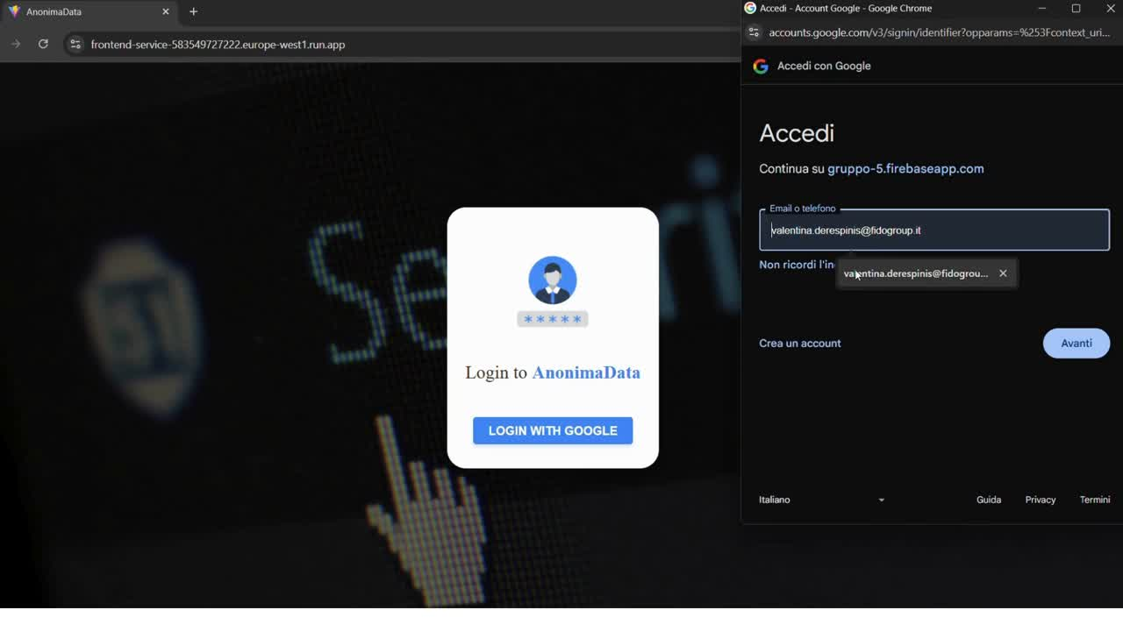
04
Notes:
Il workflow utente è stato pensato per essere semplice e guidato. L’utente inizia caricando il proprio dataset e selezionando l’algoritmo di anonimizzazione più adatto. Dopo aver configurato i parametri, il sistema invia tutto al backend, che classifica automaticamente le colonne e applica l’algoritmo scelto. Una volta completato il processo, il sistema mostra un’anteprima dei dati anonimizzati e offre la possibilità di scaricare il file completo

Slide 8


Algoritmi di anonimizzazione
Algoritmo
Descrizione
Pro e contro
Ogni individuo è indistinguibile da almeno
k-1 persone
Semplice, scalabile
Può esporre dati sensibili
k-anonymity
Protezione più forte rispetto a k-anonymity
Non protegge sempre la distribuzione degli
attributi
l-diversity
Garantisce la diversità degli attributi
sensibili in ogni gruppo
Limita la differenza tra la distribuzione
degli attributi sensibili nei gruppi e quella
dell'intero dataset
Mantiene la distribuzione dei dati
Più complesso da calcolare
t-closeness
Aggiunge rumore statistico per prevenire
l’identificazione, anche con dati esterni
Garantisce privacy matematica
Può ridurre la precisione dei dati
differential privacy
AnonimaData
05
Notes:
Il nostro sistema offre quattro algoritmi di anonimizzazione, ciascuno con caratteristiche e livelli di protezione differenti.
Il primo è il k-Anonymity: garantisce che ogni individuo sia confondibile con almeno k-1 persone. È veloce e semplice, ma non sempre protegge abbastanza le informazioni sensibili.
Il secondo è l-Diversity, che aggiunge un ulteriore vincolo: assicura che, all’interno di ogni gruppo, ci sia abbastanza diversità nei dati sensibili. È più sicuro di k-Anonymity, ma non protegge se le distribuzioni sono sbilanciate.
Il terzo è t-Closeness, che controlla che la distribuzione dei dati sensibili in ogni gruppo sia molto simile a quella dell’intero dataset. Questo protegge meglio la privacy ma richiede calcoli più complessi.
Infine, c’è la Differential Privacy, che aggiunge rumore statistico ai dati. È la tecnica più avanzata e offre protezioni matematiche molto forti, anche contro chi ha dati esterni, ma può ridurre leggermente la precisione dei risultati.
In AnonimaData l’utente può scegliere l’algoritmo più adatto in base al tipo di dati e al livello di privacy desiderato.

Slide 9
Scelte tecniche ed implementative
Algoritmo
Approccio adottato
Caratteristiche distintive
k-anonymity
Generalizzazione progressiva basata su gerarchie modulari per i quasi-identificatori
Adattabile a diversi dataset
Classificazione automatica delle colonne
l-diversity
Estensione diretta di k-anonymity con controllo della varietà dei valori sensibili nei gruppi
Elevata riusabilità del codice
Uniformità nell’applicazione delle generalizzazioni
t-closeness
Calcolo della distanza tra distribuzioni per garantire la coerenza statistica tra gruppi e dataset globale
Preserva la distribuzione dei dati
Ideale per dati sensibili categoriali
Aggiunta di rumore calibrato a livello di dataset (input perturbation) in base al tipo di colonna (numerico/categoriale)
Output realistico e coerente
Automazione completa
Adattivo e type-aware per ogni colonna
differential privacy
AnonimaData
06
Notes:
Il backend e il frontend sono containerizzati via Docker, testati localmente e deployabili su Cloud Run, garantendo scalabilità automatica e gestione stateless. Con Terraform abbiamo automatizzato l’intero setup su GCP: Cloud Run, Cloud SQL, bucket, Artifact Registry e IAM. abbiamo scelto Firebase per l’autenticazione Google gratuita e semplice. Infine, la separazione tra compute e storage garantisce affidabilità, modularità e sicurezza, il tutto in infrastruttura riproducibile e scalabile

Slide 10



Deployment e scalabilità su GCP
Deploy su Google Cloud Platform
Infrastructure as Code
Servizi GCP utilizzati
Frontend e Backend pubblicamente accessibili e protetti tramite Firebase Authentication
Infrastruttura gestita con Terraform, per versionamento, riproducibilità e provisioning automatizzato
Firebase Auth: autenticazione sicura via Google
Cloud Storage (GCS): archiviazione dei file CSV caricati e anonimizzati
Backend integrato con Cloud Logging per visibilità su errori, performance e tracing delle richieste
Risorse principali:
Cloud Run: esecuzione container scalabili
Cloud Storage: archiviazione file
Firestore: salvataggio metadati
Firebase Auth: gestione autenticazione
Cloud Logging: visibilità su errori e performance
Firestore: salvataggio dei metadati dei dataset anonimizzati
Servizi stateless con autoscaling e load balancing automatico
Cloud Logging: logging centralizzato e monitoraggio delle performance
AnonimaData
07
Notes:
Abbiamo containerizzato l'intero progetto e gestito l'ambiente di sviluppo locale con docker-compose up --build per avviare frontend e backend insieme. Il frontend è accessibile su localhost:8081 e il backend su localhost:8080. Questo ci ha permesso di testare tutto in modo integrato. Il deploy è su Cloud Run per una scalabilità automatica. Abbiamo automatizzato l’infrastruttura su GCP con Terraform e utilizzato Firebase per una gestione semplice dell’autenticazione. La separazione dei servizi ci garantisce affidabilità e modularità.
----
COMMENTO VALE:
secondo me questa slide va rifatta perchè è inutile mettere i vari comandi, secondo me se vogliamo lasciarla possiamo scrivere solo i punti focali riguardanti il deploy su GCP ovvero che il fe e il be sono stati entrambi deployati su Cloud Run e sono pubblici, ma protetti dall'autenticazione Firebase. Entrambi, ma sopratutto il backend hanno un sistema di loggin perfettamente integrato con Cloud Log. S u terraform va semplicemente scritto che è un IaC, permette di fare provisioning etc cose abbastanza generiche. E poi va benissimo menzionare i principali servizi GCP che usiamo e perchè, tipo firebase auth, firestore per i metadati, e GCS per lo storage dei csv

Slide 11


Conclusioni e prossimi passi
Conclusioni
Sviluppi futuri
Soluzione semplice, veloce e scalabile per anonimizzare dataset
Possibilità di migliorare gli algoritmi implementati o aggiungerne di nuovi
Supporto multi-algoritmo configurabile
Elaborazione asincrona via Pub/Sub per gestire job pesanti
Deploy completo su Google Cloud Platform, con infrastruttura cloud-native e auto-scalabile
Espansione della classificazione automatica, con supporto multilingua
Valutazione della qualità post-anonimizzazione
AnonimaData
08

Slide 12


AnonimaData
Grazie per l’attenzione!
Scalable and Reliable Systems
DANILA MELELEO
VALENTINA DE RESPINIS

